Slide 1



Pesquisa sobre Tipos de Dados em Postgresql
Boolean Type
e
Pseudo-Types

Slide 2

Pesquisa sobre Tipos de Dados em Postgresql
Boolean Type:
A Lógica booleana é um tipo de dado primitivo que possui dois valores, podendo ser considerados como 0 ou 1, ou falso e verdadeiro. É assim chamada em homenagem ao grande matemático, George Boole.
Contudo, a forma como o tipo “boolean” é
disponibilizado no programa Postgres pode chegar
a possuir apenas um dos dois estados: "verdade“
ou "falso“, podendo em alguns casos, exercer um
terceiro estado, "desconhecido", que por sua vez
é representado pelo valor nulo do SQL.

Slide 3
Pesquisas sobre Tipos de Dados em Postgresql
Exemplos:
Valores literais válidos para o estado "verdade" são:
TRUE
't’
'true’
'y’
'yes’
'1'
Valores literais válidos para o estado “falso" são:
FALSE
'f’
'false’
'n’
'no’
'0'
Obs.: Geralmente, buscando estar em conformidade com o padrão SQL, há uma maior utilização das palavras chave TRUE e FALSE ao invés de 1 ou 0, por exemplo.

Slide 4
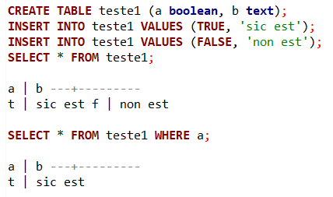
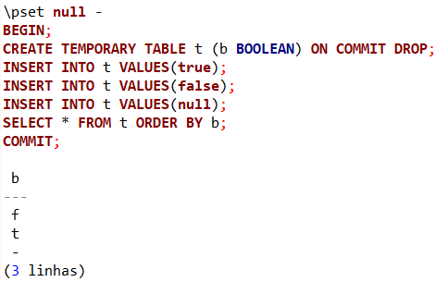
Pesquisas sobre Tipos de Dados em Postgresql
Exemplos práticos do tipo booleano no Postgresql utilizando as letras t e f:
Obs.: Para o padrão SQL, o valor verdade é maior que o valor falso. Contudo, o PostgreSQL considera o valor nulo maior que estes dois, conforme mostrado neste exemplo.

Slide 5


Pesquisas sobre Tipos de Dados em Postgresql
Atualmente, o tipo booleano no PostgreSQL utiliza 1 byte para seu armazenamento:
Outrossim, para o padrão SQL, o valor
verdade é maior que o valor falso.
Contudo, o PostgreSQL considera o
valor nulo maior que estes dois,
conforme mostrado neste exemplo.

Slide 6
Pesquisa sobre Tipos de Dados em Postgresql
Pseudo-Types:
O sistema de tipos do PostgreSQL contém uma série de entradas com finalidades especiais chamadas coletivamente de pseudotipos. Um pseudotipo não pode ser utilizado como o tipo de dado de uma coluna, mas pode ser utilizado para declarar os tipos dos argumentos e dos resultados das funções. Cada um dos pseudotipos disponíveis é útil em situações onde o comportamento da função não corresponde a simplesmente aceitar ou retornar o valor de um tipo de dado específico do SQL.

Slide 7
Pesquisas sobre Tipos de Dados em Postgresql
Fontes:
http://pgdocptbr.sourceforge.net/pg80/datatype-boolean.html#FTN.AEN6220;
https://www.postgresql.org/docs/9.6/datatype-boolean.html

Slide 8
Grupo 01
Caio Rodrigues
Frederico Stilpen
Gabriel Araújo
João Paulo Bade
Marcos Correa
Volnei Neves

